Slide 1
Industrial surface
Labeling Guide
F-4 김현아 장석환 홍유진

Slide 2
목차
Project Specs
Overview
Label Specs
Sample Image - Normal Case
Sample Image - Edge Case

Slide 3
Project Specs
Item | Contents | Misc
Data Type | Image(jpg) | 이미지/비디오 등 데이터 포맷에 대한 항목입니다.
Data Amount | 772장 - 배치 1 : 100장 (~12.04까지) - 배치 2 : 672장 (~12.06까지) | 본 프로젝트를 통해 구축해야하는 최종 목표량과 각 Object-class별 목표량을 작성해주세요
Expected Labeling Unit per Data | 1~7개 | 데이터 한 장/편 당 예상되는 라벨링 단위의 수 예상 최소~최대값을 기재해주시면 일정을 산정하기 위한 수치로 이용됩니다.
Brief Description | 주어진 이미지에서 객체를 Segmentation 하는 것 - 제품 표면 마감 미흡 요소에 대한 segmentation 진행 | 본 데이터 프로젝트를 기반으로 개발하고자 AI서비스의 기능을 1~2줄로 작성해주세요. 이는 프로젝트를 참여하시는 분들께 업무에 대한 이해도를 함양시켜 품질 향상에 도움을 줄 것입니다.
종료 희망 날짜 | - 배치 1 : ~12.04 - 배치 2 : ~12.06 | 희망 종료일(최종 납품일)에 대한 항목입니다.
Customer Guideline | 5-15p 참고 | 작업에 대한 설명을 시각자료로 안내하기 위함입니다. 가이드라인에는 작업결과물의 예시이미지와 Edge Case 이미지를 포함합니다.
Data Collection | 고객사 보유, 제공 완료 | Labeling을 할 데이터에 대한 항목입니다. 아래 3가지에서 해당되는 부분을 알맞게 기재해주세요. 1. Labeling을 할 데이터를 보유하고 있는 경우 '보유' 2. Labeling을 할 데이터를 수집해야 하는 경우 '수집 예정' 3. Labeling을 할 데이터 수집을 의뢰하셨거나, 의뢰하고 싶은 경우 '수집필요'

Slide 4
Project Specs
*는 필수항목입니다.
Item | Contents | Misc
*Annotation Type | 7종 전부 Bounding Box로 라벨링 | 라벨링하게 되는 단위에 대한 항목입니다. 1. Bounding Box 2. Polygon 3. Image Classification 4. Key-point : 키포인트 스펙도 함께 작성해주세요. 5. 기타
*Class | bite-edge crack overlap slag-inclusion broken-arc air-hole unfused | 이미지에서 찾고자 하는 객체의 이름입니다. 자동차, 사람, 동물, 신호등, 버스 등등이 속합니다.
Property | 없음 | 찾고자 하는 객체가 가지고 있어야 하는 속성입니다. title과 선택지(meta 정보에 포함되는 항목)로 이루어져 있습니다. 예시에서는 Broken이 title이며, Yes와 No가 선택지에 해당됩니다. 사용사례로는 자동차를 Detection 하고 사람이 승차해있는 경우를 속성으로 지정하기도 합니다. 기재되어있지 않는경우 별도의 종속된 속성은 없다고 간주됩니다.
Misc | 종류가 같은 라벨링 두 개 이상이 겹쳐졌다고 판단 될 경우에도 따로 라벨링 | Edge case 등 특이 요청사항이 있을 경우 기재해주세요.
Contact Info | 김현아/팀장/sjajmh6612@naver.com 장석환/팀원/henvel@naver.com 홍유진/팀원/yujinhong33@naver.com | 홍길동 박사 / 연구원 /

Slide 5
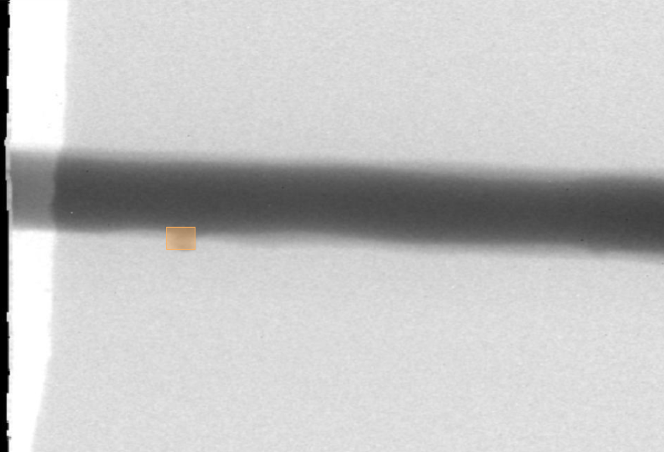
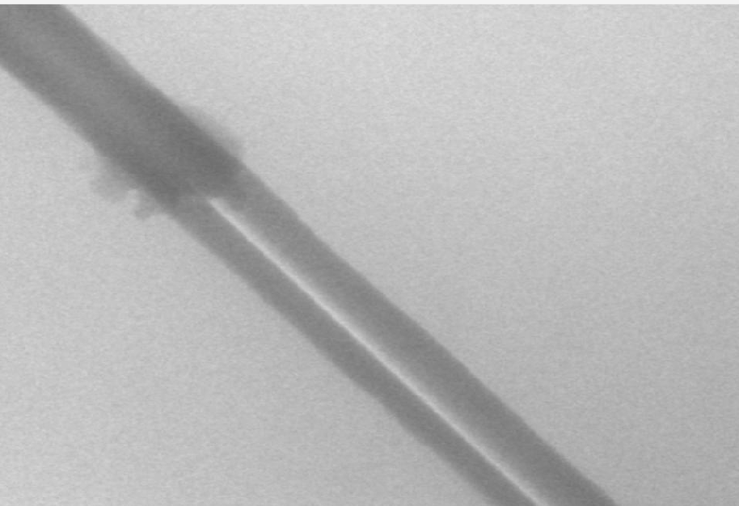
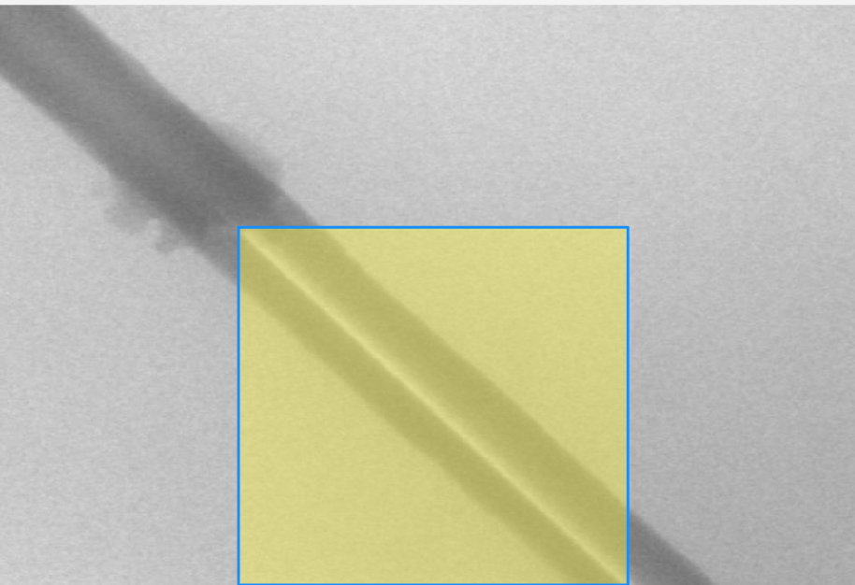
Overview
제품 표면의 결함을 탐지하는 AI를 위한 라벨링 작업
생산(용접) 공정 중 발생한 제품 표면 결함 탐지AI를 개발하고자 함

Slide 6
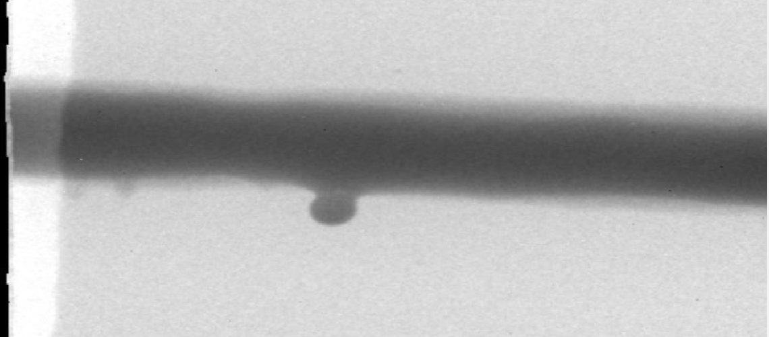
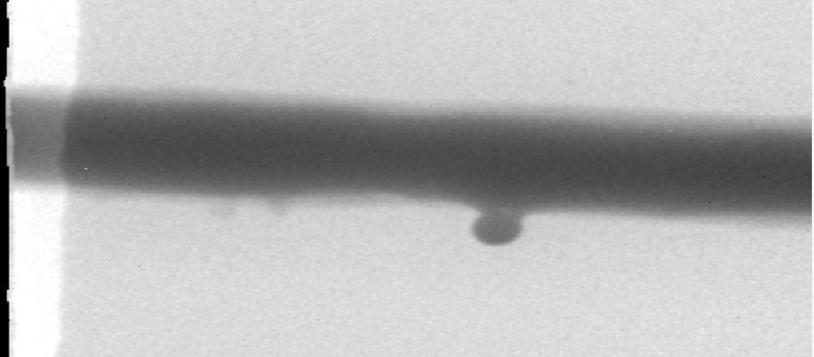
Overview
이미지 원본
원본 데이터는 용접 후 표면 확대 사진 중심으로 구성되어 있음

Slide 7
Labeling Specs
라벨링하는 객체에 대한 정보는 아래 예시와 같이 가이드라인에 작성됩니다.
Group | *Class | *Annotation type | Property | 부가설명
 | bite-edge | bounding box | 없음 | 이미지 상 라인 부분에서 움푹 파인 부분이 뚜렷하게 보이는 정도
 | crack | bounding box | 없음 | 이미지 상 라인 부분에 흰색 선 모양의 균열이 보이는 정도
 | overlap | bounding box | 없음 | 이미지 상 라인 부분에 돌출 형태의 결함이 튀어나와 보이는 정도
 | slag-inclusion | bounding box | 없음 | 이미지 상 라인 부분에 흰색 점이 라인과 구별되게 보이는 정도
 | broken-arc | bounding box | 없음 | 이미지 상 라인 부분에 흰색 영역으로 1/4이상 용접선이 절단된 것처럼 보이는 정도
 | air-hole | bounding box | 없음 | 이미지 상 라인 부분에 작은 흰색 점이 최소 1개 이상 보이는 정도
 | unfused | bounding box | 없음 | 이미지 상 라인 부분에서 움푹 파인 부분이 약하게 보이는 정도

Slide 8
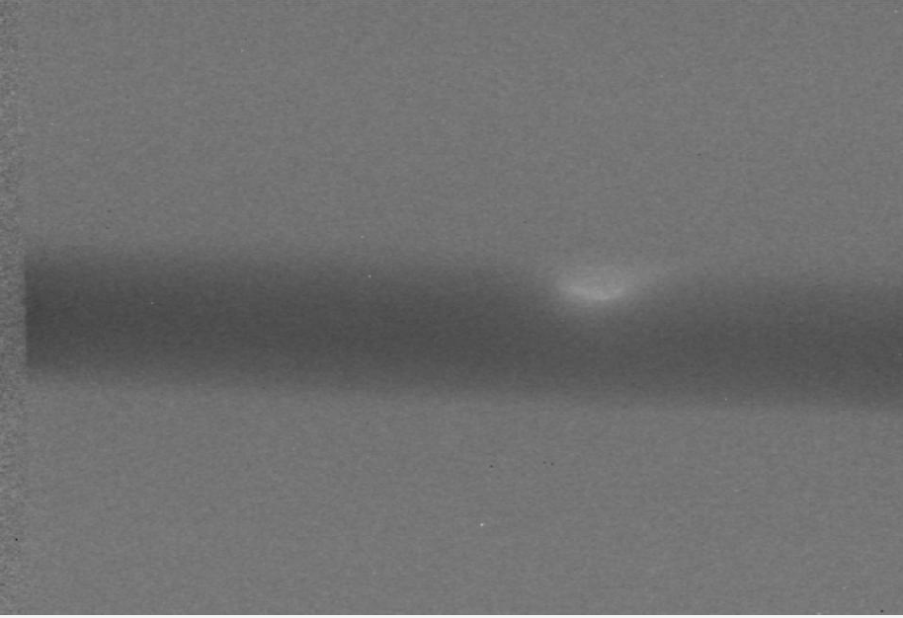
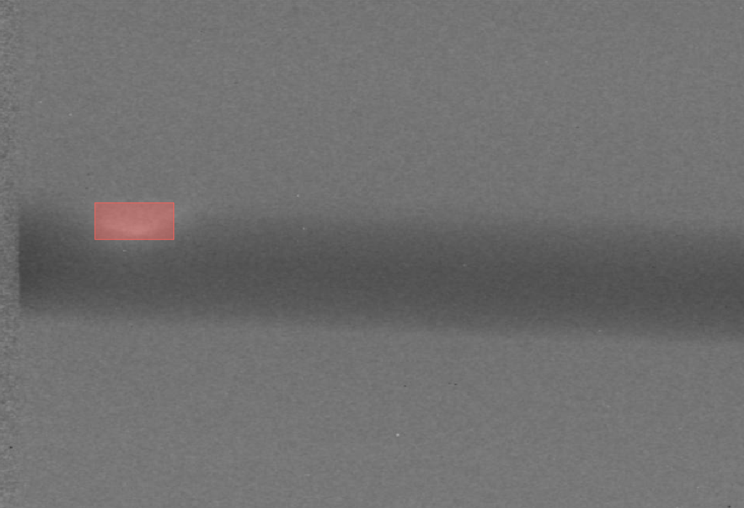
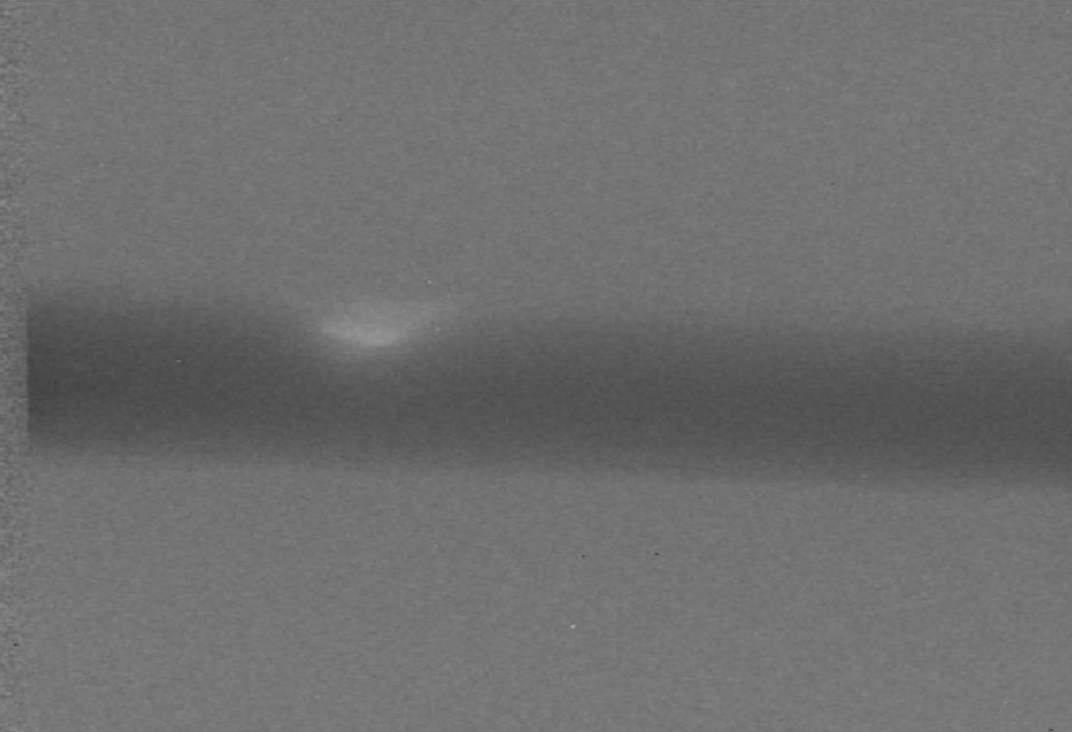
bite-edge
Sample Image - Normal Case
bite-edge: 이미지 상 용접 라인의 가장자리 부분이 움푹 들어간 형태로 나타나는 결함을 모두 포함하여 분류
라벨링 예시
움푹 파여서 육안으로 식별 가능한 곳은 모두 라벨링

Slide 9
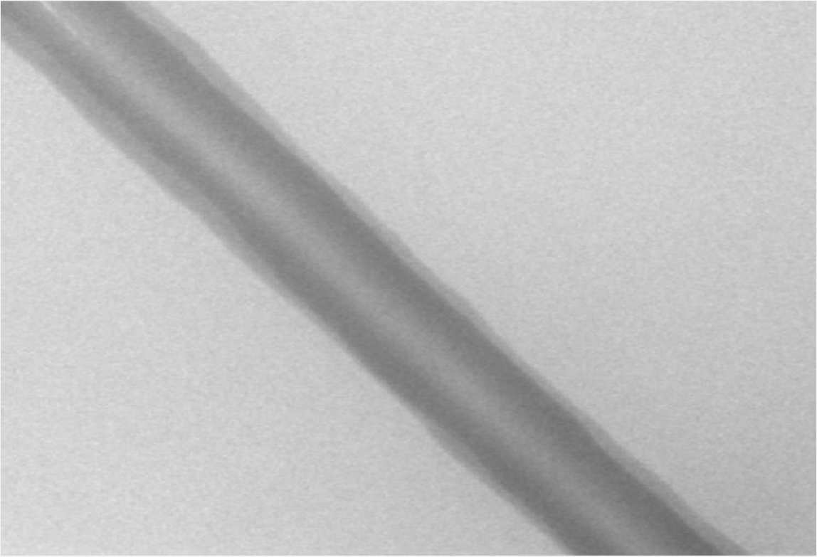
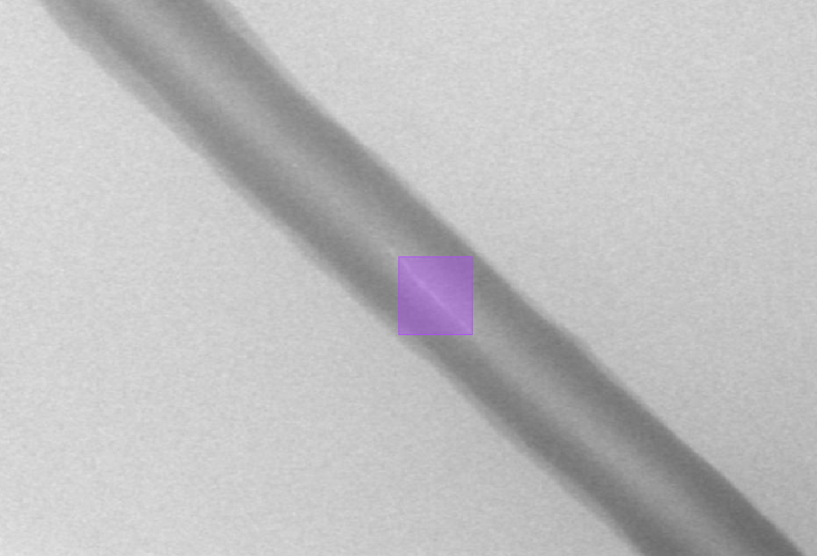
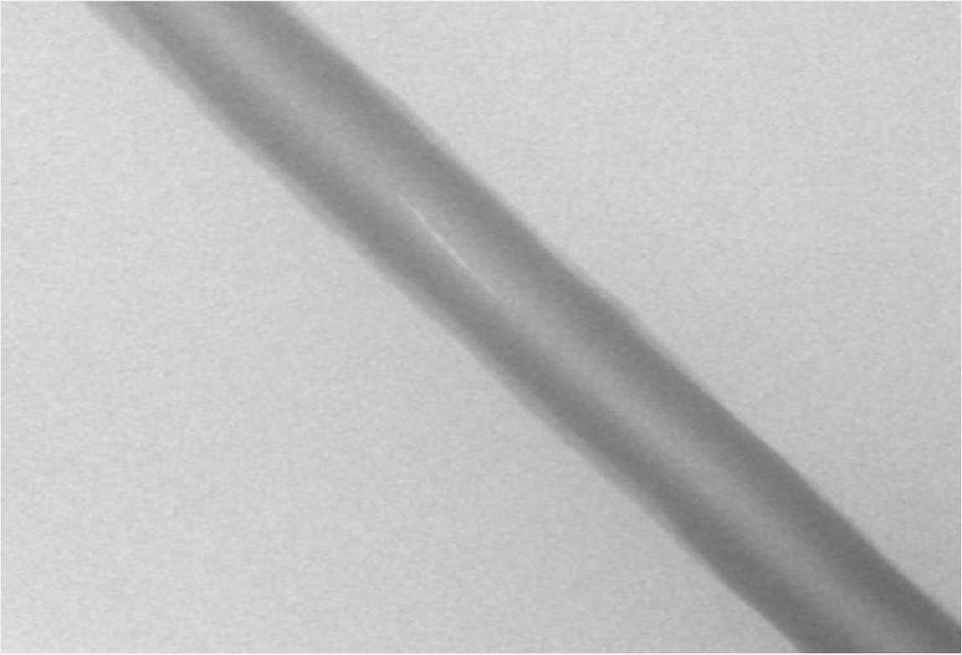
crack
Sample Image - Normal Case
crack : 금속 표면에 생긴 흰색 선 모양의 균열로 보이는 결함을 모두 포함하여 분류
라벨링 예시
용접선 위에 흰색 실선이 육안으로 식별 가능한 경우 모두 라벨링

Slide 10
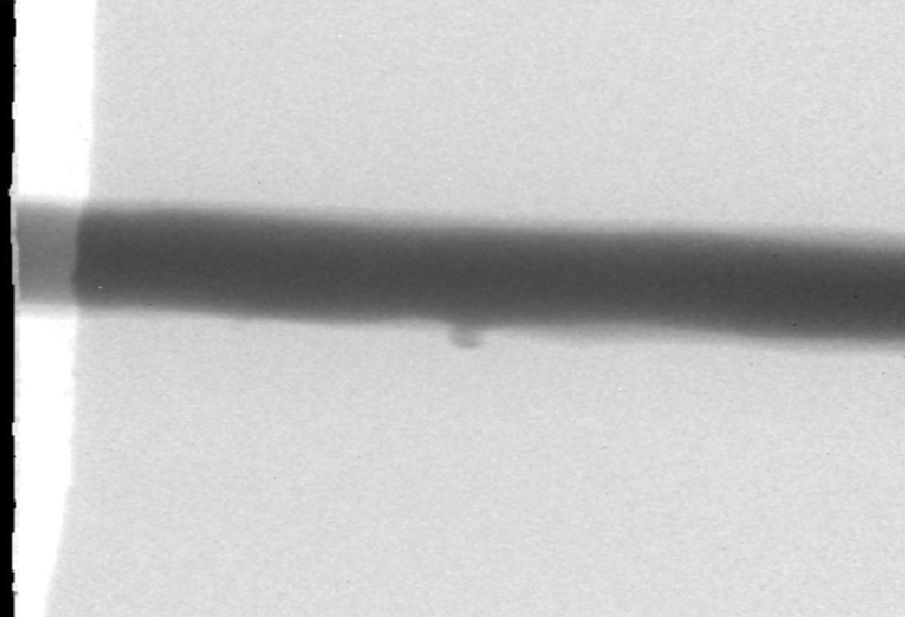
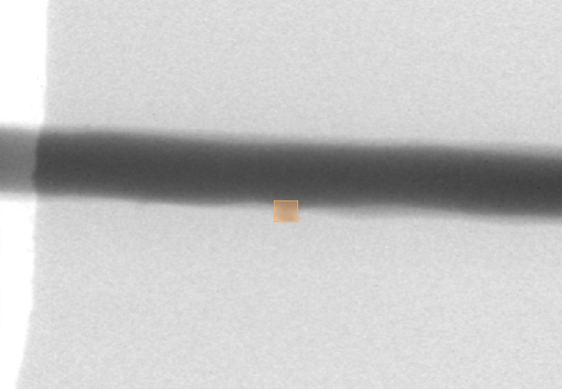
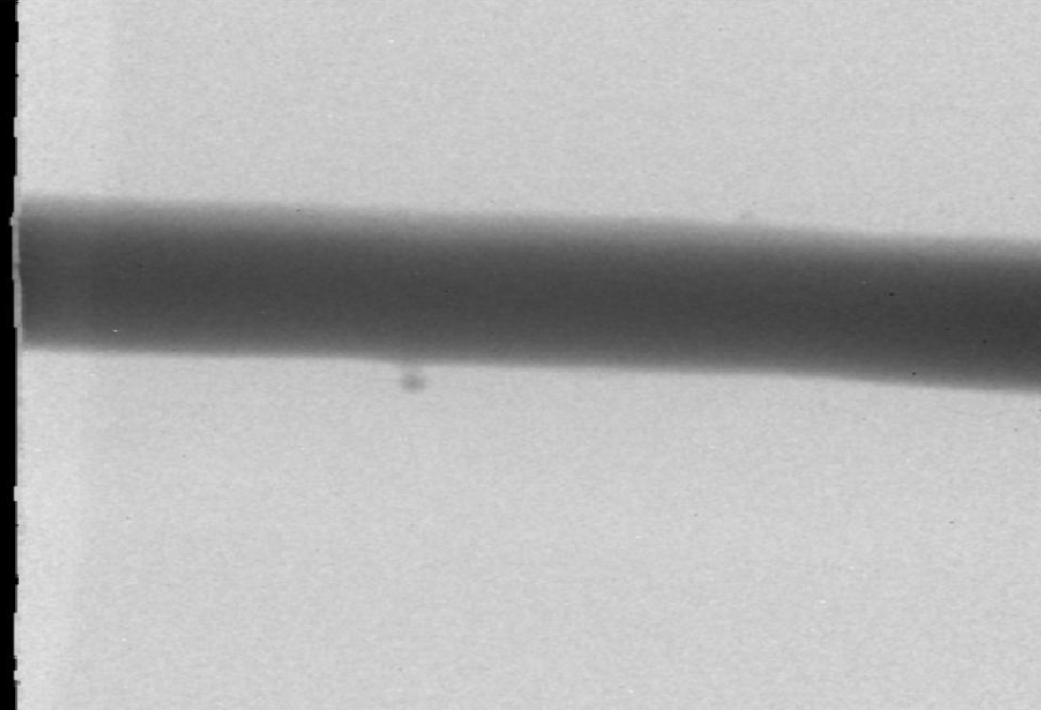
overlap
Sample Image - Normal Case
overlap: 용접 라인의 가장자리가 과도하게 튀어나와 비정상적인 돌출 형태로 보이는 결함을 모두 포함하여 분류
라벨링 예시
작은 점이라도 돌출 형태로 보이는 결함이 있으면 라벨링

Slide 11

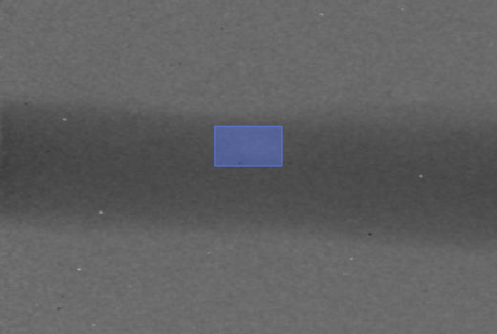

slag-inclusion
Sample Image - Normal Case
Slag-inclusion: 용접선 표면에 흰색 영역이 용접선과 육안으로 구분 가능한 결함을 모두 포함하여 분류
라벨링 예시
용접선과 구분되고 육안으로 식별 가능한
흰색 영역은 모두 라벨링

Slide 12
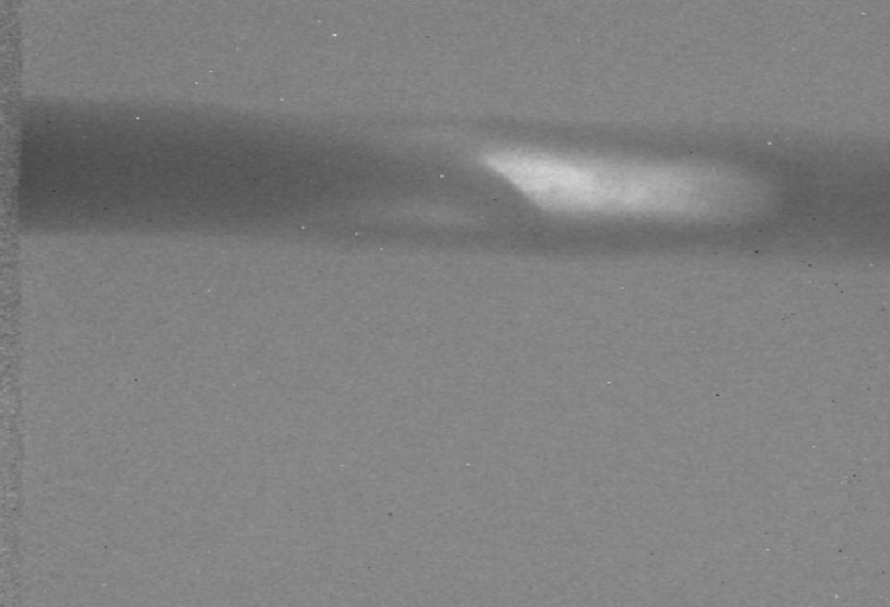

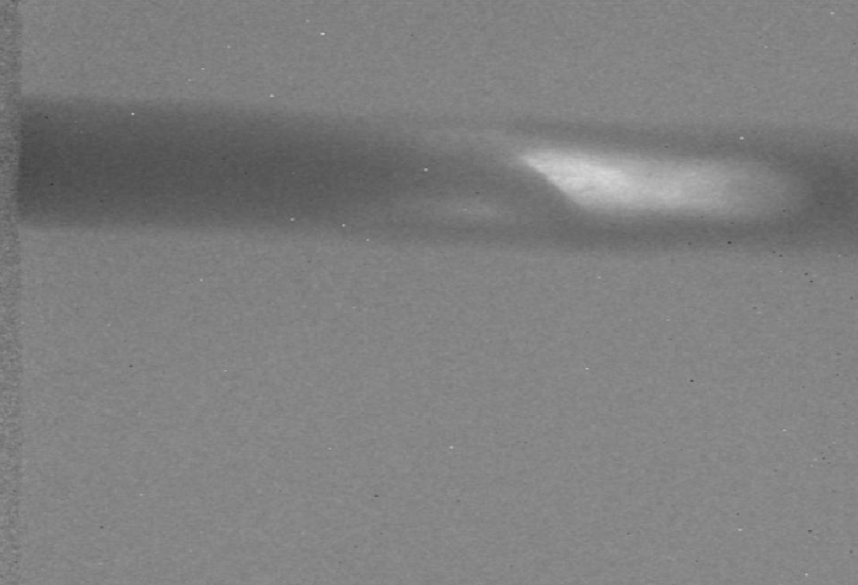
broken-arc
Sample Image - Normal Case
broken-arc: 용접 라인이 흰색 영역으로 단절된 것처럼 보이는 결함
라벨링 예시
흰 색 영역이 육안으로 식별 가능하며
용접선이 불완전 한 것 같아 보이면 라벨링

Slide 13
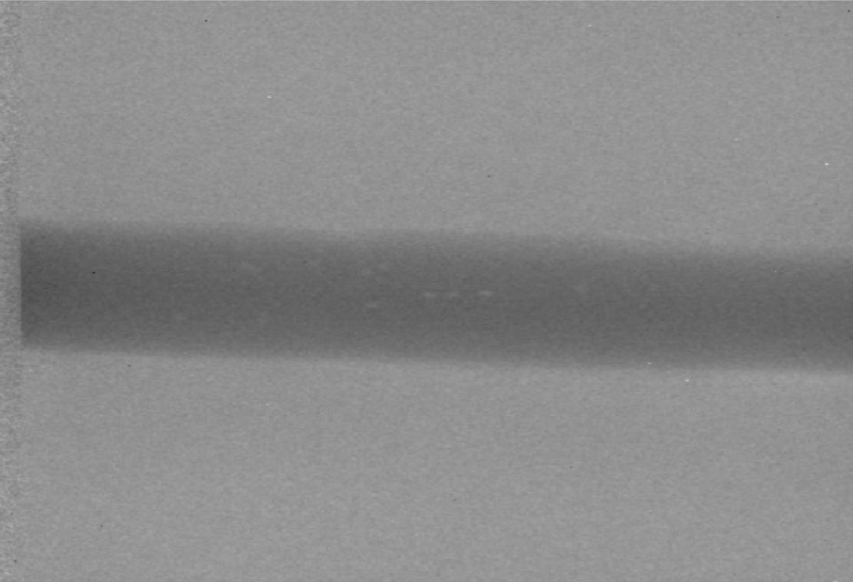
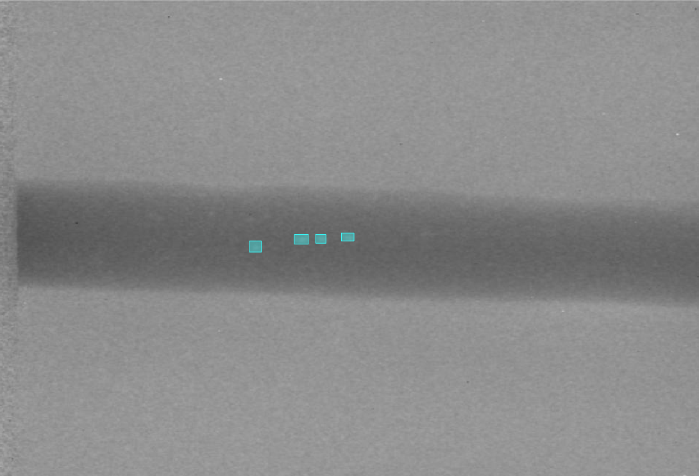
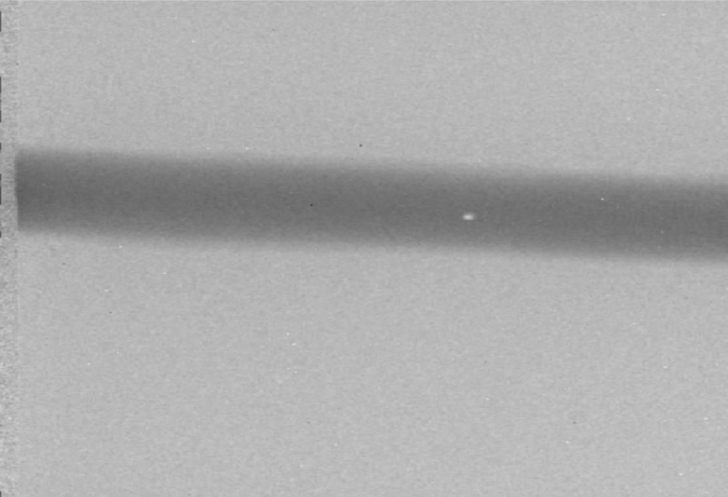
air-hole
Sample Image - Normal Case
air-hole: 용접 라인 상에 작은 흰색 점이 최소 1개 이상 분포하는 결함
라벨링 예시
최소 1개 이상 흰 색 점이 육안으로 식별 가능하면 모두 라벨링

Slide 14
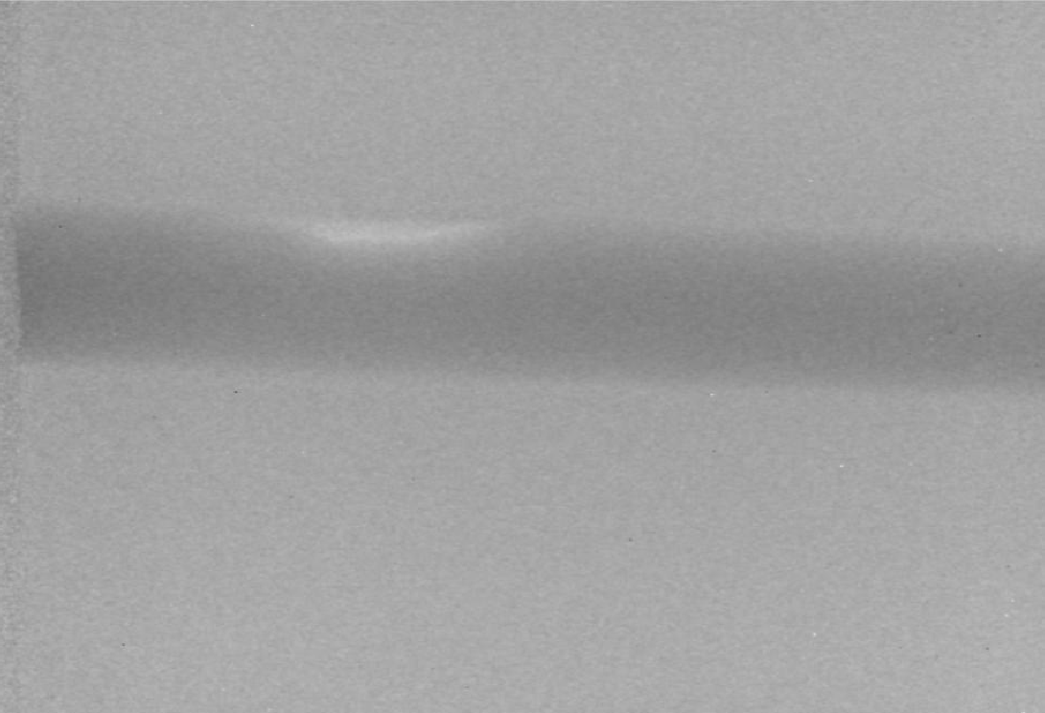
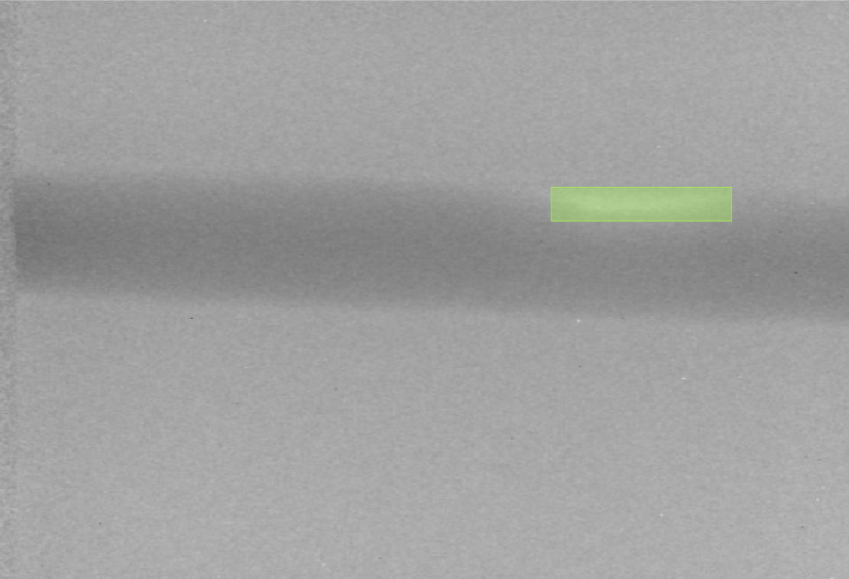
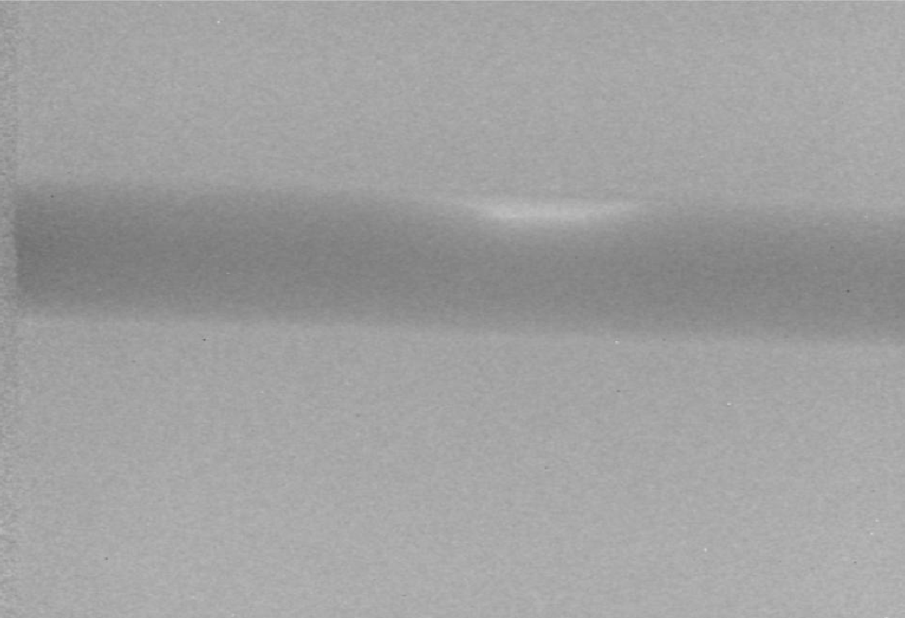
unfused
Sample Image - Normal Case
unfused: 용접 라인의 움푹 파인 부분이 약하게 나타나는 결함
라벨링 예시
용접선 바깥부분에 육안으로 식별 가능한
흰색 영역 모두 라벨링

Slide 15
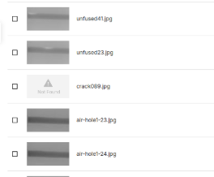
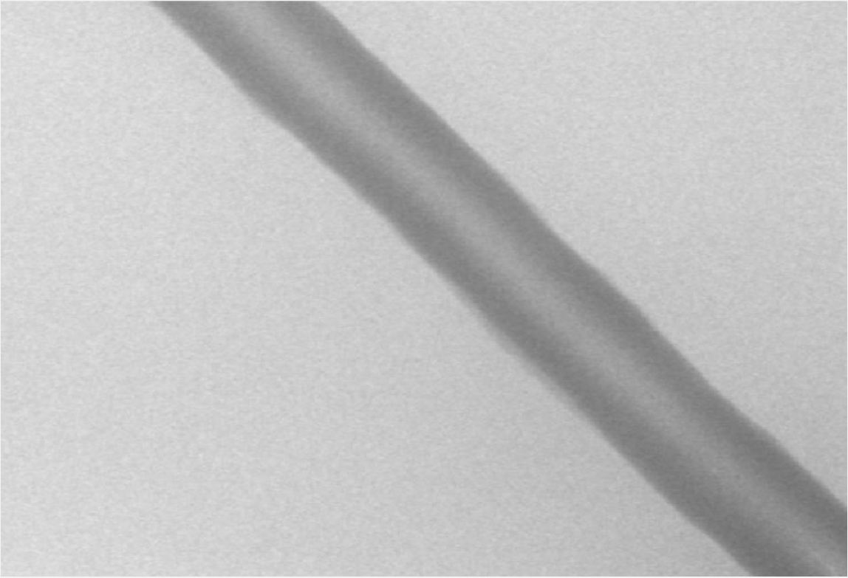
Sample Image - Edge Case
파일이 손상되어 열리지 않는 경우, 그 파일을 라벨링 예외 처리하고 관리자(팀장)에게 보고
육안으로 식별이 전혀 불가능한 경우, 해당 이미지는 라벨링 예외 처리하고 관리자(팀장)에게 보고
클래스가 같은 결함의 라벨링 영역이 겹치는 경우, 둘을 합쳐 라벨링하지 않고 각각 다른 ID로 라벨링
1.예시 사진
2.예시 사진

